Slide 1

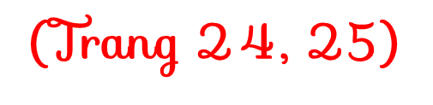

Slide 2

1
Chọn câu trả lời đúng.
1
a) Tổng của 32 và 6 là:
A. 92 B. 38 C.82
b) Hiệu của 47 và 22 là:
69 B. 24 C. 25
c) Số liền trước của số bé nhất có hai chữ số là:
A. 9 B. 10 C. 11
d) Số liền sau của số lớn nhất có hai chữ số là:
A. 98 B. 99 C. 100

Slide 3
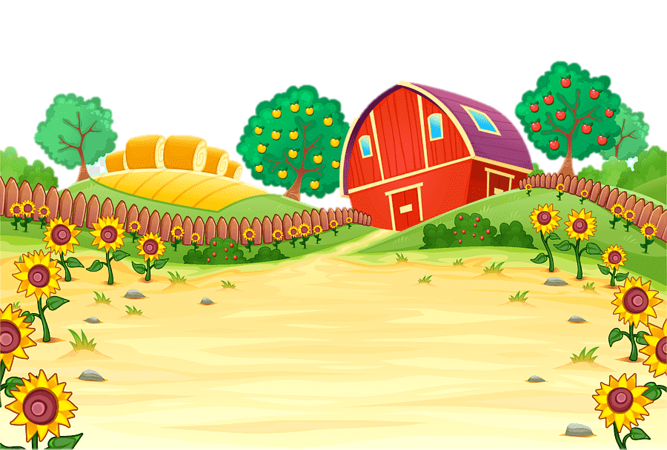



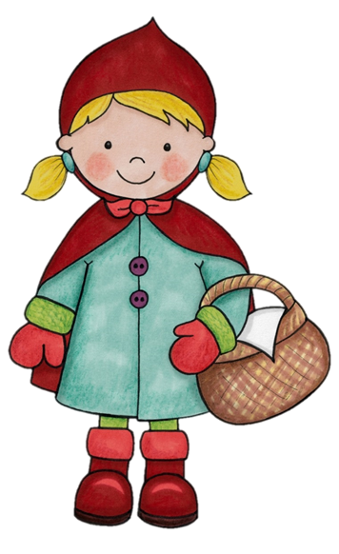
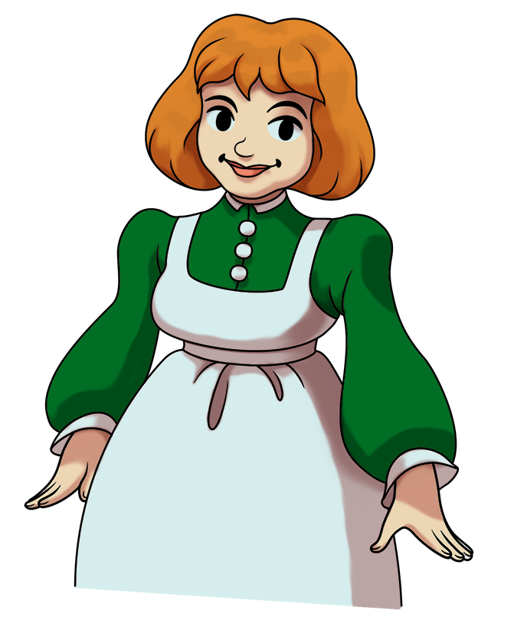


Notes:
Dẫn dắt: Mẹ giao nhiệm vụ cho KHĂN ĐỎ: mang bánh đến biếu bà.
Hãy giúp KHĂN ĐỎ vượt qua rừng rậm để mang bánh đến biếu bà nhé!

Slide 4
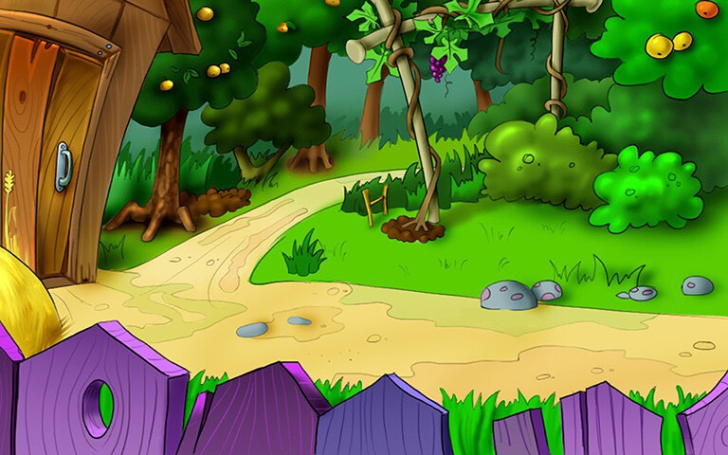
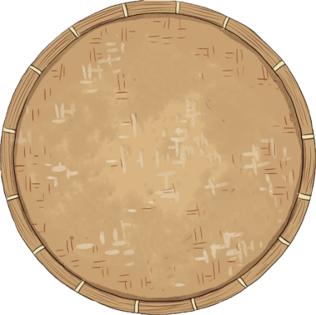
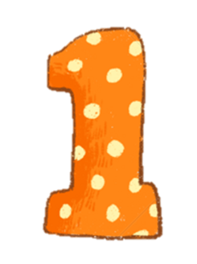
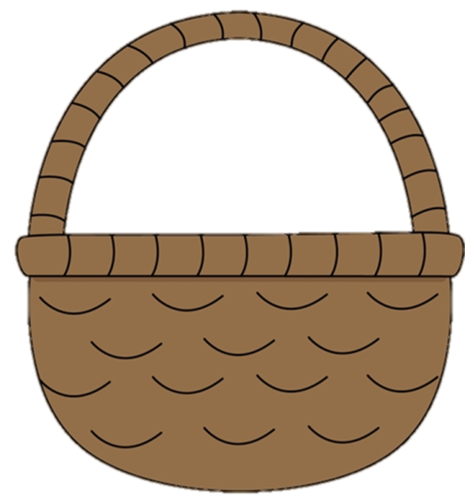

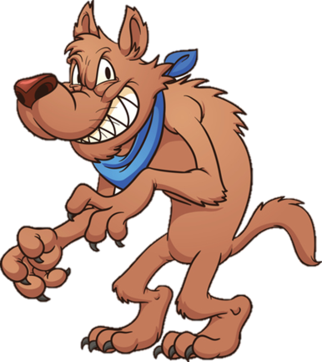
a) Tổng của 32 và 6 là:
A. 92
B. 38
C. 82
Notes:
Đúng → tặng bánh → thầy/cô nhấn vào hình chiếc bánh để đưa bánh vào giỏ → bấm phím mũi tên chuyển slide (trên bàn phím)

Slide 5

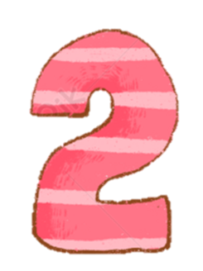



b) Hiệu của 47 và 22 là:
A. 69
B. 24
C. 25

Slide 6


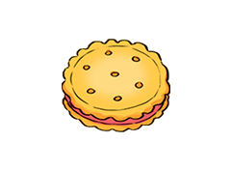
c) Số liền trước của số bé nhất có hai chữ số là:
A. 9
B. 10
C. 11

Slide 7
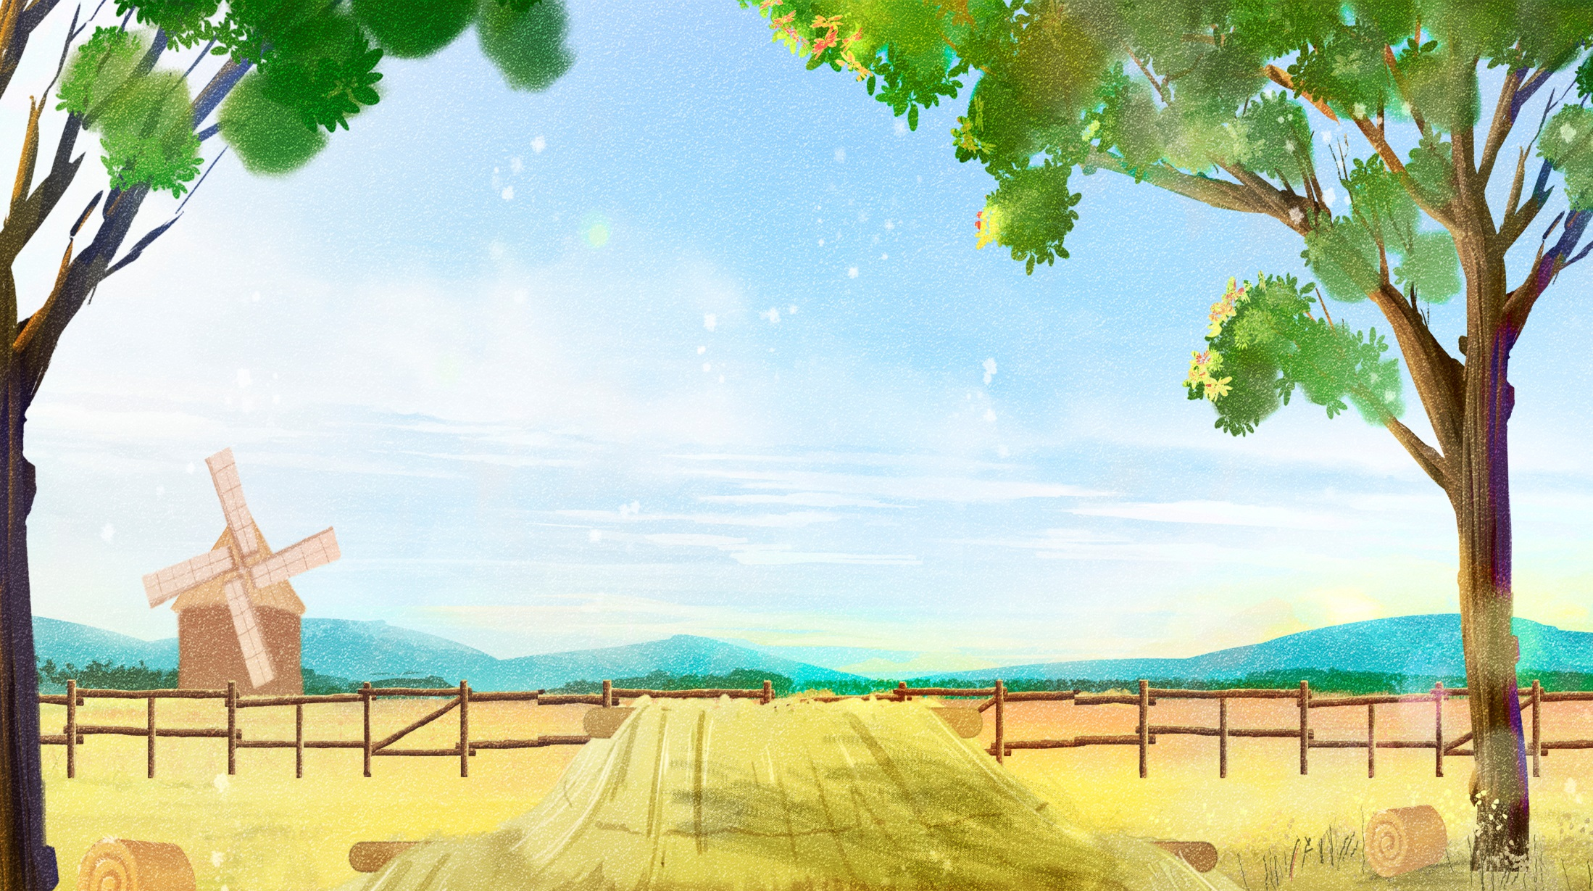

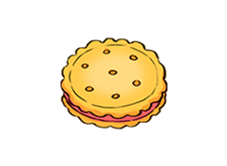

d) Số liền sau của số lớn nhất có hai chữ số là:
A. 98
B. 99
C. 100

Slide 8
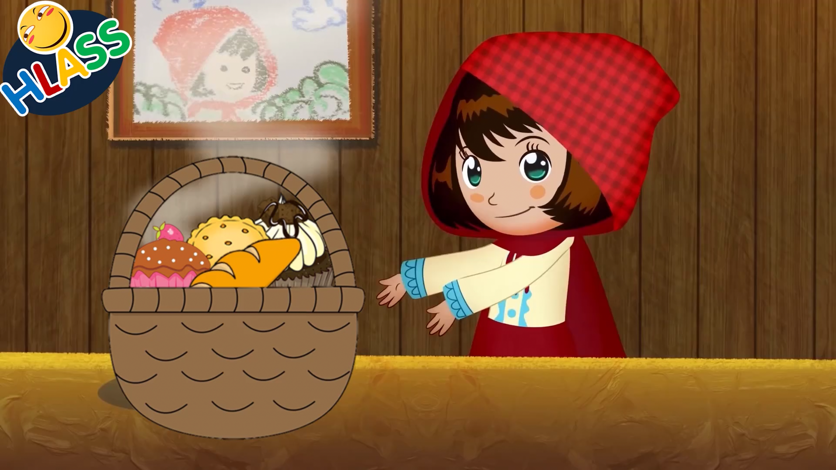

Slide 9
2
a) Ghép hai trong ba thẻ số bên được các số có hai chữ số nào?
3
0
3
5
0
5
;
3
5
0
5
3
;
b) Tính hiệu của số lớn nhất và số bé nhất trong các số vừa ghép được
-
53
30
=
23

Slide 10

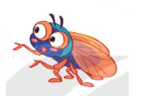
3
>, <, = ?
a) 34 + 5 41
98 – 4 89
b) 87 – 32 50 + 5
25 + 53 76 – 4
<
?
=
?
39
55
55
>
?
>
?
94
78
72

Slide 12

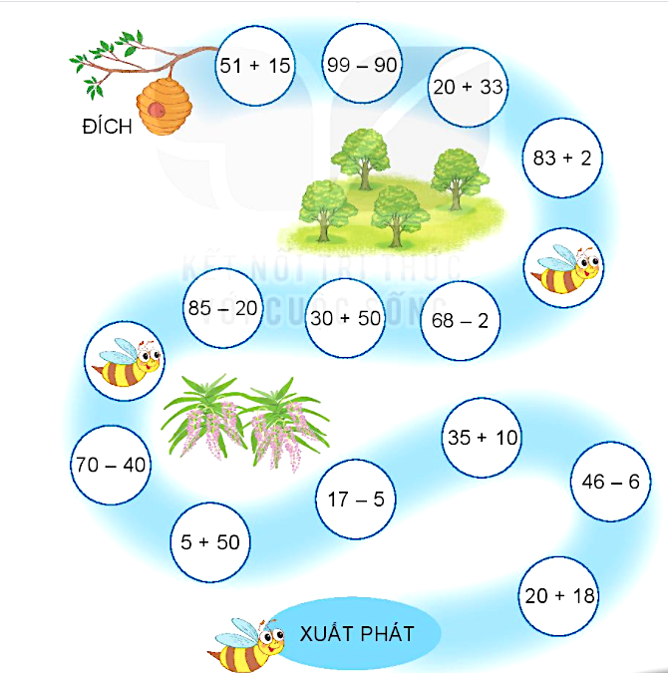
ABCD
ONG VỀ TỔ
51 + 15
99 - 90
Cách chơi:
Chơi theo nhóm
Người chơi bắt đầu từ ô xuất phát. Khi đến lượt, người chơi gieo xúc xắc. Đếm số chấm ở mặt trên xúc xắc rồi di chuyển số ô băng số chấm đó. Nếu kế quả phép tính tại ô đi đến, nếu nêu sai kết quả thì phải quay về ô xuất phát trước đó. Nếu đến được ô may mắn thì chú ong được bay ngay về tổ.
Trò chơi kết thúc khi đưa được ong về tổ.
20 + 33
83 + 2
85 - 20
30 + 50
68 - 2
35 + 10
70 - 40
46 - 6
17 - 5
5 + 50
20 + 18

Slide 13
DẶN DÒ
Hoàn thành bài tập
2. Chuẩn bị bài sau.

Slide 14


